Slide 1
CRESCIMENTO ECONÔMICO
X
DESENVOLVIMENTO ECONÔMICO

Slide 2
CRESCIMENTO ECONÔMICO
... aumento da capacidade produtiva da economia (produção de bens e serviços). É medido principalmente pelo índice de crescimento anual do Produto Nacional Bruto (PNB), de forma per capita. O crescimento de uma economia pode ser dado também pelo aumento da força de trabalho, pela receita nacional poupada e investida e pelo grau de aperfeiçoamento tecnológico.(Carlos Escóssia - 2009)

Slide 3
DESENVOLVIMENTO ECONÔMICO
O desenvolvimento econômico de um país ou estado-nação é o processo de acumulação de capital e trabalho, incorporado de progresso técnico, que leva ao aumento da produtividade, dos salários e do padrão médio de vida da população.
O aumento das rendas aqui, reflete numa nova situação econômica e social: A melhoria da qualidade de vida da população.
O Desenvolvimento visa atender diretamente o objetivo fundamental das sociedades modernas – o bem estar – e, apenas de forma indireta os outros quatro objetivos almejados pelas sociedades – segurança, liberdade, justiça social e proteção do ambiente.

Slide 4
RELACIONANDO SAÚDE

Slide 5
Diferentemente da perspectiva do crescimento econômico, que vê o bem-estar de uma sociedade apenas pelos recursos ou pela renda que ela pode gerar, a abordagem de desenvolvimento humano procura olhar diretamente para as pessoas, suas oportunidades e capacidades. A renda é importante, mas como um dos meios do desenvolvimento e não como seu fim. É uma mudança de perspectiva: com o desenvolvimento humano, o foco é transferido do crescimento econômico, ou da renda, para o ser humano.

Slide 6
A relação entre estado de saúde e crescimento econômico pode ser pensada através de pelo menos dois canais mais importantes: da relação entre o estado de saúde médio da economia e o estoque de capital humano, e através da presença de externalidades em saúde.

Slide 7
RELAÇÃO ENTRE O ESTADO DE SAÚDE MÉDIO DA ECONOMIA E O ESTOQUE DE CAPITAL HUMANO
Países com maiores níveis de saúde teriam maior renda per capita de equilíbrio e maior taxa de crescimento.
O estado de saúde, como parte do estoque de capital humano, altera diretamente a capacidade produtiva dos trabalhadores. Contudo, o “estoque” de saúde dos indivíduos diminui ao longo do tempo (Taxa de Depreciação do Estoque de Capital Humano), sendo de maior intensidade ou menor, dependendo do nível tecnológico da sociedade que permite a introdução de novos tipos de cuidados e medicamentos, do acesso aos serviços médicos, do perfil demográfico (distribuição etária e por sexo), dos hábitos de vida e consumo, entre outros.

Slide 8
O FATOR SAÚDE PODE AFETAR O CRESCIMENTO ECONÔMICO ATRAVÉS DA PRESENÇA DE EXTERNALIDADES EM SAÚDE, INTRODUZIDAS PELOS MODELOS ENDÓGENOS DE CRESCIMENTO.
Essas externalidades estão presentes na medida em que o nível de saúde individual depende não só do próprio estado de saúde do indivíduo, como também do estado de saúde médio da sociedade, que é afetada por doenças transmissíveis, doenças evitáveis por saneamento básico, doenças evitáveis por vacinação. Esse efeito é mais presente em países menos desenvolvidos, nos quais se observa uma relação estreita entre o estado de saúde e pobreza.

Slide 9
O aumento do PIB torna um país mais rico, mas se as condições de vida das pessoas, incluindo seus níveis de saúde, não melhoram, o país não se torna desenvolvido. Nesse sentido, o crescimento do volume de riquezas, medido pelo PIB, não é suficiente para produzir bem-estar social (Luiz Eugenio Portela Fernandes de Souza, ex-presidente da ABRASCO, 2012).

Slide 10
A riqueza média de uma nação, medida pelo produto interno bruto, tem pouco impacto sobre uma longa lista de males sociais, enquanto a forma como essa riqueza é distribuída influencia profundamente na dispersão e intensidade dos males. Por exemplo, Japão e Suécia são países administrados de maneira muito diferente; a Suécia é um grande Estado de bem-estar social, enquanto o Japão oferece pouquíssimos programas de previdência social. O que os une, todavia, é uma distribuição relativamente equitativa da renda, e, portanto, uma defasagem pequena entre o padrão de vida dos 20% mais ricos e dos 20% mais pobres da população. Mais importante ainda é que nesses países há menos “problemas sociais” que em outras sociedades altamente industrializadas (Zygmunt Bauman).

Slide 11
A maioria dos economistas clássicos diz que a saúde de uma população melhora quando a economia melhora. Mas o que a OMS aponta é que a saúde não é só consequência do desenvolvimento: é um requisito para ele. Com saúde, vive-se mais, falta-se menos ao trabalho, ao estudo, então produz-se mais, e a economia ganha (Morel C., 2010).

Slide 12
SAÚDE COMO FATOR DO DESENVOLVIMENTO IMPACTA SOBRE:
SAÚDE COMO CONSEQUÊNCIA DO DESENVOLVIMENTO É EFEITO DE:
Produtividade e renda;
Qualidade do meio ambiente;
Estado nutricional e aprendizagem;
Teoria do Capital Humano.
Hábitos alimentares e educação;
Saneamento e meio ambiente;
Renda e pobreza;
Tecnologia médica;
Transição demográfica e epidemiológica.

Slide 13
CIRCULARIDADE ENTRE RENDA E SAÚDE
Melhores condições de saúde
Regularidade de trabalho e educação
Maior produtividade, capital humano
Melhor arrecadação pública e renda familiar
Investimentos públicos e privados em saúde
Renda e saúde estão correlacionados, mas não se sabe onde começa o círculo virtuoso.

Slide 14
ABRANGÊNCIA DOS PROGRAMAS DE SAÚDE NA AMÉRICA LATINA
Como deveriam ser:
Ajustados de acordo com as prioridades epidemiológicas de cada nível de desenvolvimento e regulação de tecnologia;
Baseados em estratégias custo efetivas com efeitos de longo prazo (promoção e prevenção);
Entregues através de instituições eficientes e efetivas e financiados de forma progressiva;
Baseados em uma filosofia de direito coletivo que proteja as prioridades definidas no orçamento.
Como são:
Conceitos de integralidade incompatíveis com a realidade epidemiológica e necessidades de financiamento, com baixa regulação de tecnologia;
Priorizam estratégias curativas com programas incompletos de promoção, prevenção e saúde pública;
Entregues por instituições pouco eficientes e de forma fragmentada;
Baseados em práticas de direito que permitem processos jurídicos para a apropriação individual dos recursos públicos, aumentando a regressividade.

Slide 15
INDICADORES E ÍNDICES

Slide 16
ÍNDICE DE GINI
É um dado estatístico utilizado, mais comumente, para avaliar o grau de concentração de renda em determinado grupo, isto é, medir o grau de desigualdade que há em uma sociedade.
Ele consiste em um número entre 0 e 1 (ou 0 e 100), onde 0 significa uma situação de perfeita igualdade e 1 uma situação de desigualdade máxima.
Esse índice é importante no sentido de fornecer uma melhor noção da desigualdade existente no mundo, além de promover o embasamento necessário para medidas de inclusão de renda e melhorias nas condições de vida da parcela mais pobre da população.

Slide 17
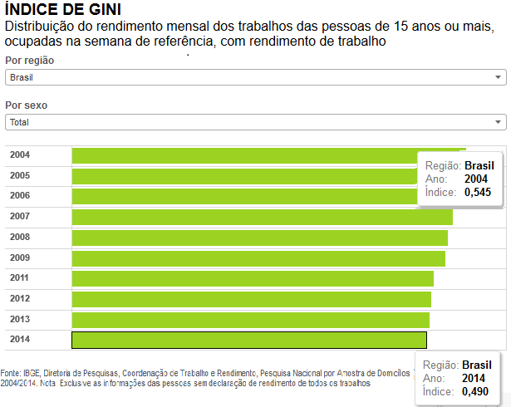
ÍNDICE DE GINI
Rendimento Médio Mensal:
→ 10% mais pobre: R$256
→ 10% mais ricos: R$7.154
→ 1% mais rico: R$20.364
Disponível em: http://www1.folha.uol.com.br/mercado/2015/11/1705824-desigualdade-cai-em-2014-com-alta-de-renda-dos-mais-pobres-diz-ibge.shtml

Slide 18
IDH
Índice de Desenvolvimento Humano
Serve de comparação entre os países, com objetivo de medir o grau de desenvolvimento econômico e a qualidade de vida oferecida à população.
Mede o desenvolvimento humano por meio de três componentes básicos: esperança de vida ao nascer; expectativa de anos de estudo; média de anos de estudo (da população até o momento); e renda nacional bruta per capita (toda a renda do país dividida pelo número total da população).

Slide 19
IDH
Índice de Desenvolvimento Humano
Vai de 0 (nenhum desenvolvimento humano) a 1 (desenvolvimento humano total). Quanto mais próximo de 1, mais desenvolvido é considerado o país.
Apesar de ampliar a perspectiva sobre o desenvolvimento humano, o IDH não abrange todos os aspectos de desenvolvimento. Democracia, participação, equidade, sustentabilidade são alguns dos muitos aspectos do desenvolvimento humano que não são contemplados no IDH.

Slide 20
ÍNDICE DE DESENVOLVIMENTO HUMANO - IDH
Medida comparativa de riqueza, alfabetização, educação, expectativa de vida, natalidade e outros fatores. É uma maneira padronizada de avaliação e medida do bem-estar de uma população. É usado para distinguir se o local é desenvolvido, em desenvolvimento ou subdesenvolvido, e para medir igualmente o impacto de políticas econômicas na qualidade de vida.

Slide 21
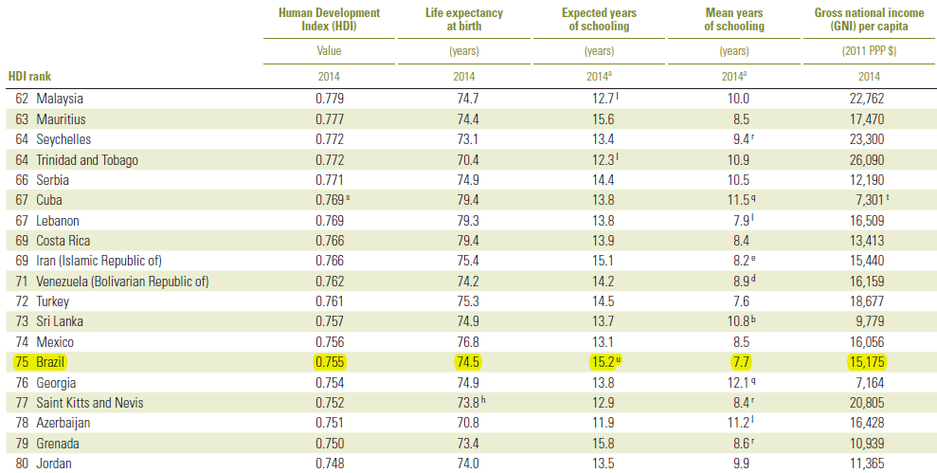
IDH
Fonte: Relatório de Desenvolvimento Humano 2015 - O Trabalho como Motor do Desenvolvimento Humano, PNUD.

Slide 22
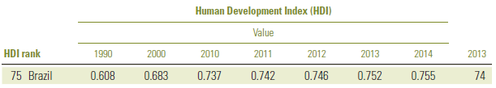
IDH
Evolução do IDH 1990-2014
O Brasil acumula trajetória constante de crescimento do IDH. De 1990 a 2014, o crescimento foi 24,2%, o maior no período entre os países da América do Sul.
O Brasil se encontra em 13º entre os 15 melhores IDHs da América Latina.
Fonte: Relatório de Desenvolvimento Humano 2015 - O Trabalho como Motor do Desenvolvimento Humano, PNUD.

Slide 23
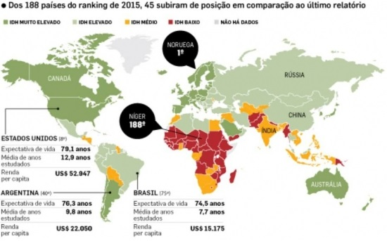

Slide 25
INDICADORES DE SAÚDE
Taxa de Mortalidade Infantil: é de fundamental importância para avaliar a qualidade de vida, pois, por meio dela, é possível obter informações sobre a eficácia dos serviços públicos, tais como: saneamento básico, sistema de saúde, disponibilidade de remédios e vacinas, acompanhamento médico, educação, maternidade, alimentação adequada, entre outros.

Slide 26
De maneira geral, os dados referentes ao Brasil são positivos.
Contudo, o ritmo dos avanços sociais ainda é lento. Mesmo que o país esteja inserido na categoria “alto desenvolvimento humano” a desigualdade social ainda é elevada, tendo grande variação em seus níveis de desenvolvimento.

Slide 27
Vídeo 200 países, 200 anos, 4 minutos
https://www.youtube.com/watch?v=Qe9Lw_nlFQU

Slide 28
Referências
BRESSER-PEREIRA, Luiz Carlos; NAKANO, Yoshiaki. Uma estratégia de desenvolvimento com estabilidade. Revista de economia política, v. 22, n. 3, p. 146-177, 2002.
BRESSER-PEREIRA, Luiz Carlos; MARCONI, Nelson; OREIRO, José Luís. A doença holandesa. ________. Globalização e competição: por que alguns países emergentes têm sucesso e outros não. Rio de Janeiro: Elsevier, p. 141-171, 2009.
DE ARAÚJO, José Duarte. Saúde e desenvolvimento econômico: atualização de um tema. Revista de Saúde Pública, v. 9, n. 4, p. 515-528, 1975.
FIGUEIRÊDO, Lízia; NORONHA, Kenya Valeria; ANDRADE, Mônica Viegas. Os impactos da saúde sobre o crescimento econômico na década de 90: uma análise para os estados brasileiros. Texto para discussão, n. 219, 2003.
PNUD. O trabalho como motor do desenvolvimento humano. Relatório do Desenvolvimento Humano, 2015.
Links de Notícias:
http://www.valor.com.br/brasil/4355666/brasil-melhora-idh-em-2014-mas-cai-uma-posicao-no-ranking-mundial
http://www.bbc.com/portuguese/noticias/2015/12/151214_idh_brasil_onu_avanca_cai_ms
http://www.jb.com.br/economia/noticias/2015/12/14/dados-de-indice-que-avalia-pobreza-sao-positivos-diz-secretario/
http://brasil.estadao.com.br/noticias/geral,brasil-fica-em-75-no-ranking-do-idh--atras-do-sri-lanka,10000004754
http://noticias.uol.com.br/internacional/ultimas-noticias/2015/12/14/desigualdade-no-brasil-tiraria-26-do-idh-e-deixaria-pais-abaixo-de-vizinhos.htm
Acesso em 14/04/16.

Slide 29
QUAL É O IDH DO SEU MUNICÍPIO?
http://atlasbrasil.org.br/2013/pt/perfil_m/papanduva_sc#educacao

